Slide 1
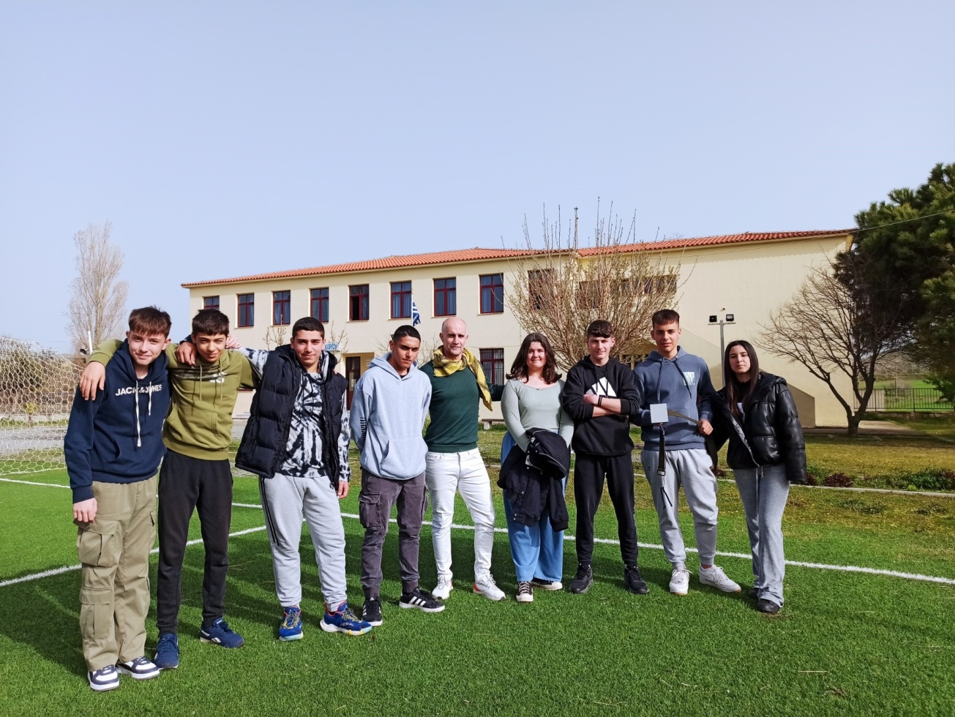
Belt alert Piecemakers Γυμνάσιο Λίβαδοχωρίου

Slide 2
Η ιδέα
H ιδέα μας στηρίζεται στην δημιουργία ενός συστήματος το οποίο, αναγνωρίζει την σωματική κατάσταση ευάλωτων ατόμων όπως λ.χ διαβητικών, επιληπτικών, καρδιοπαθών, μοναχικών ηλικιωμένων. Σε περίπτωση ανάγκης το σύστημα μέσα από μια σειρά ελέγχων θα ενημερώνει με τηλεφωνική κλήση τους οικείους, παράλληλα θα αποστέλλει τις συντεταγμένες περιοχής συμβάντος.

Slide 3
Oι Ομάδες

Slide 4
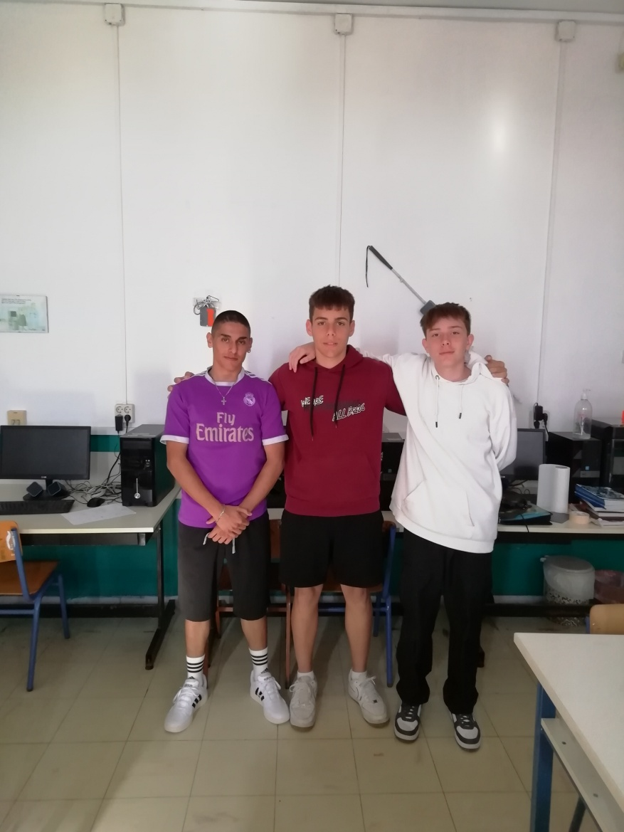
Ηλεκτρονικοί-Προγραμματιστές

Slide 5
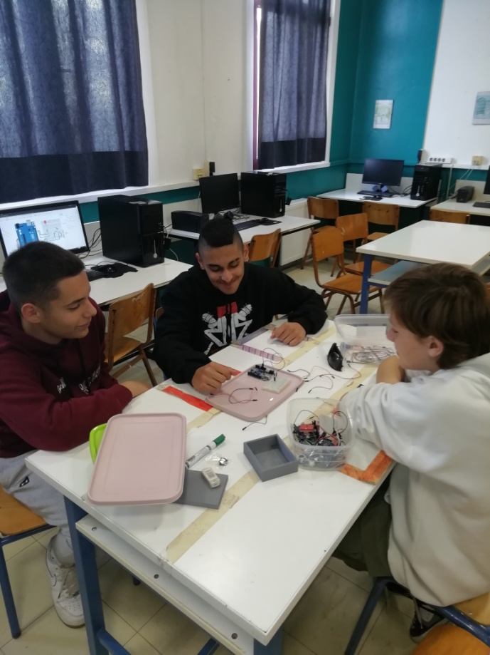
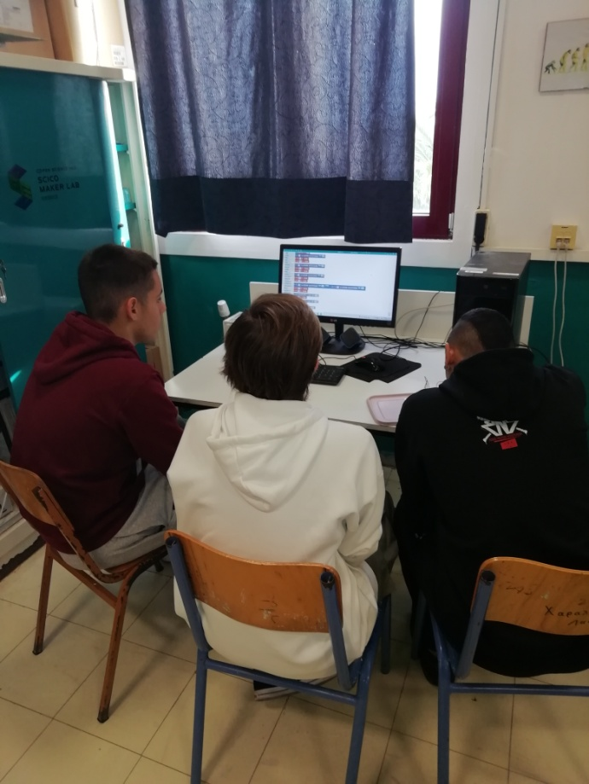
Οι ρόλοι
Κατασκευή ηλεκτρονικού κυκλώματος arduino
Προγραμματισμός σε Ardublock και ide arduino

Slide 6
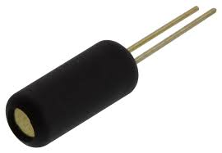
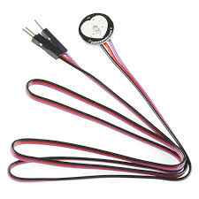
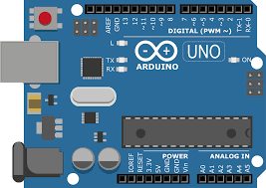
Βασικά υλικά

Slide 7
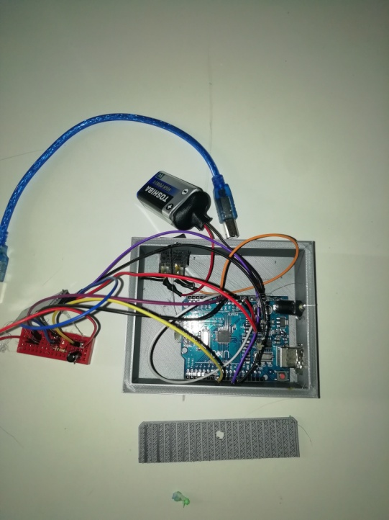
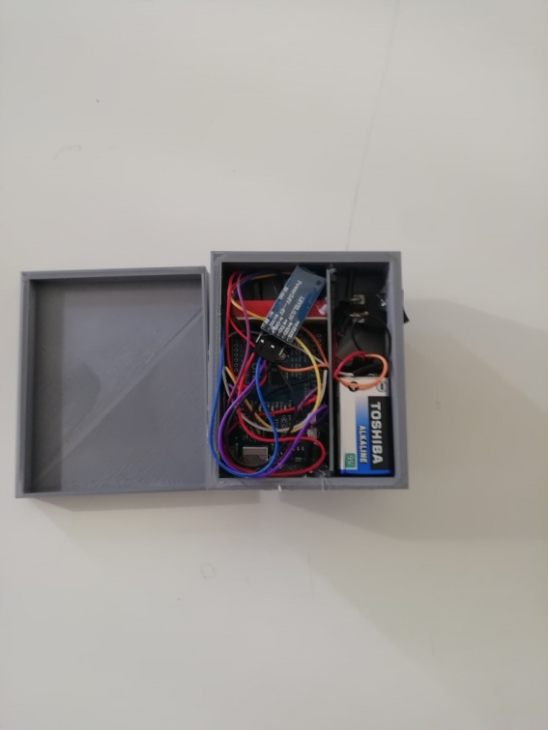
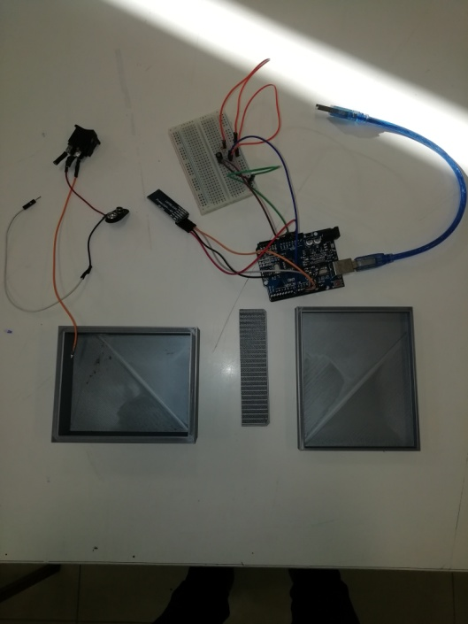
H κατασκευή

Slide 8
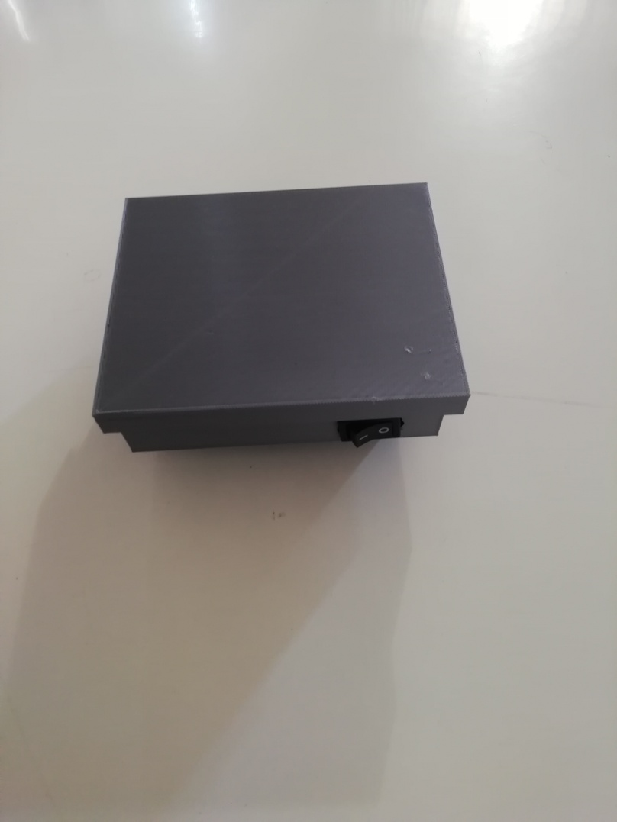
H κατασκευή

Slide 9
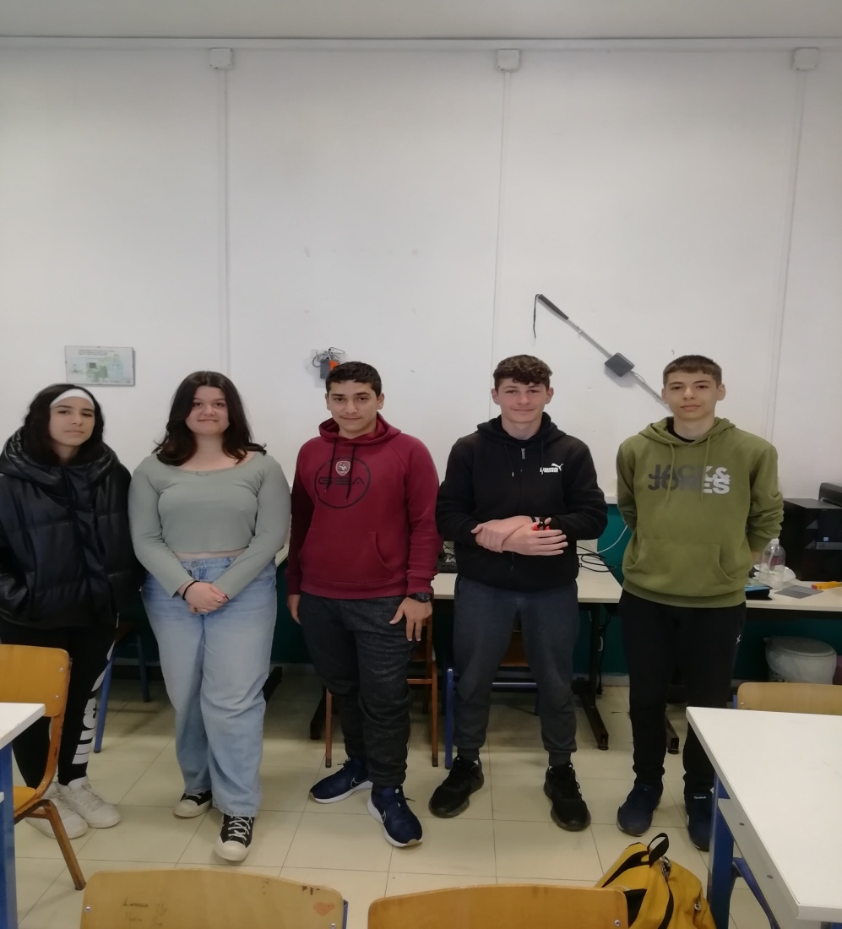
Τηλεπληροφορικοί -Προγραμματιστές

Slide 10
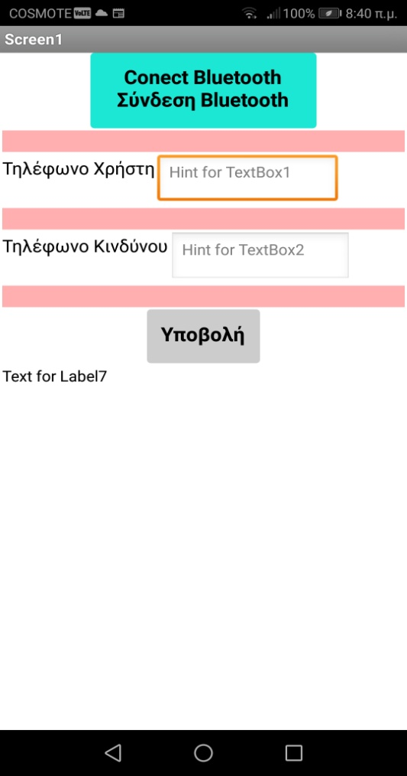
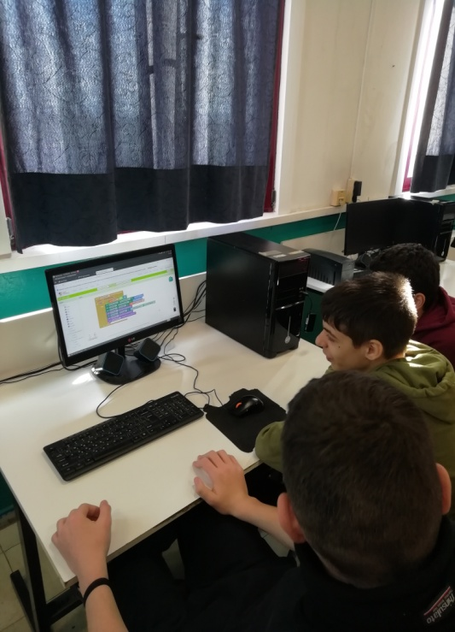
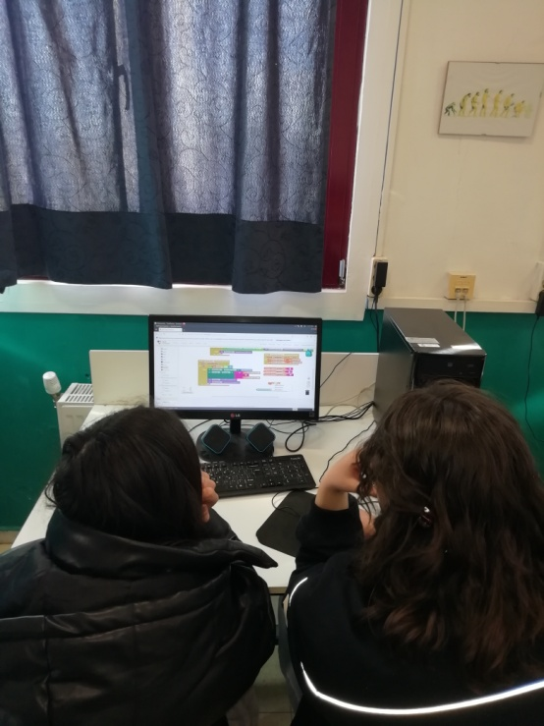
Οι ρόλοι
Σχεδιασμός εφαρμογής κινητού Τηλεφώνου σε App inventor
Προγραμματισμός συμβάντων

Slide 11
ΕΥΧΑΡΙΣΤΟΥΜΕ
ΓΙΑ ΤΗΝ ΠΡΟΣΟΧΗ
ΑΚΟΛΟΥΘΕΙ ΒΙΝΤΕΟ ΕΠΙΔΕΙΞΗΣ

